Slide 1
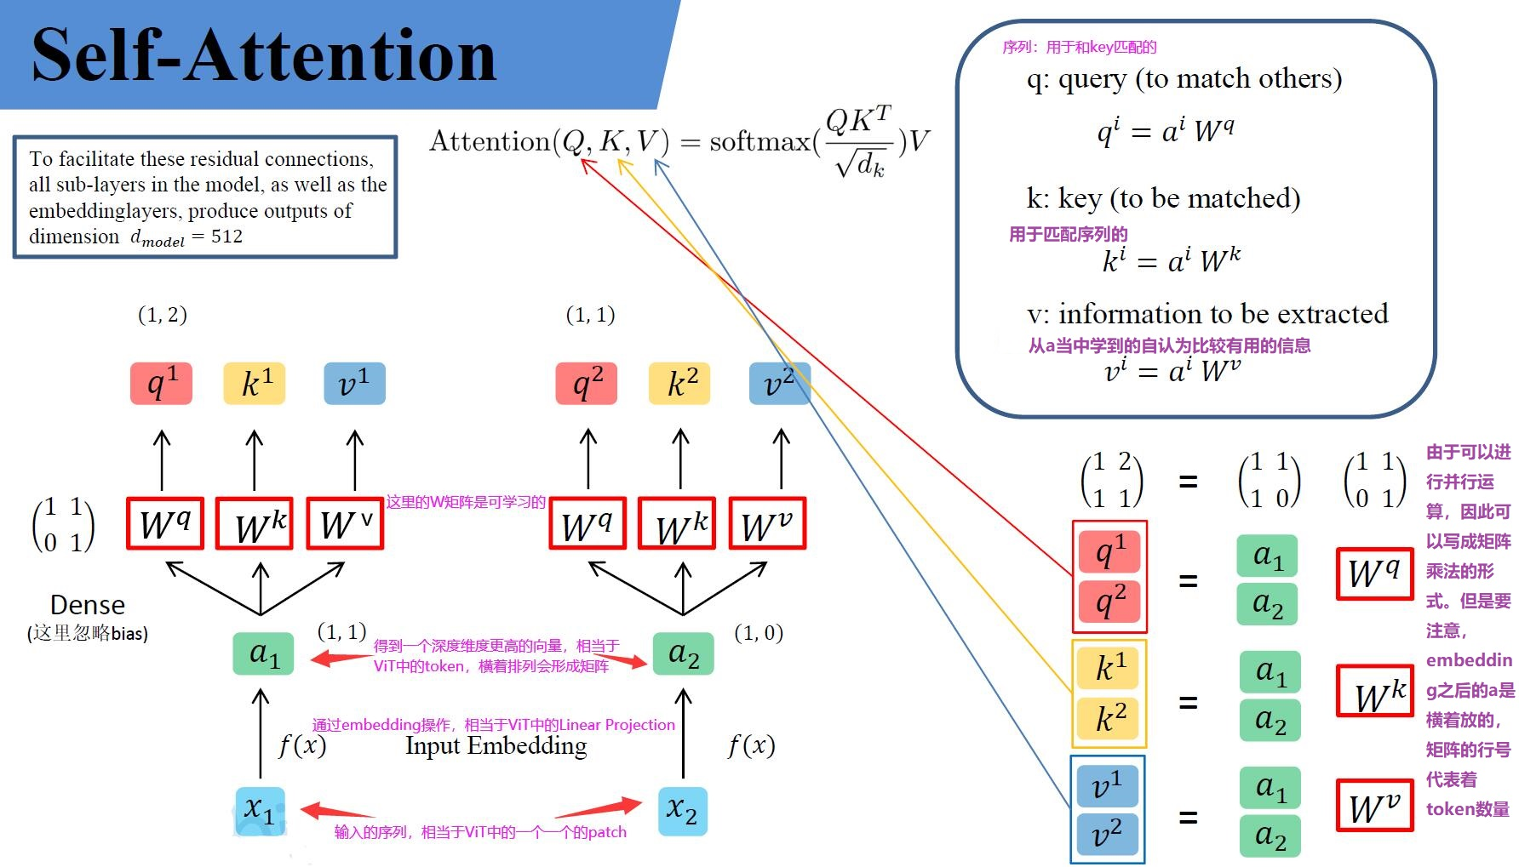
q,k,v的维度要由W矩阵的列数来决定

Slide 2
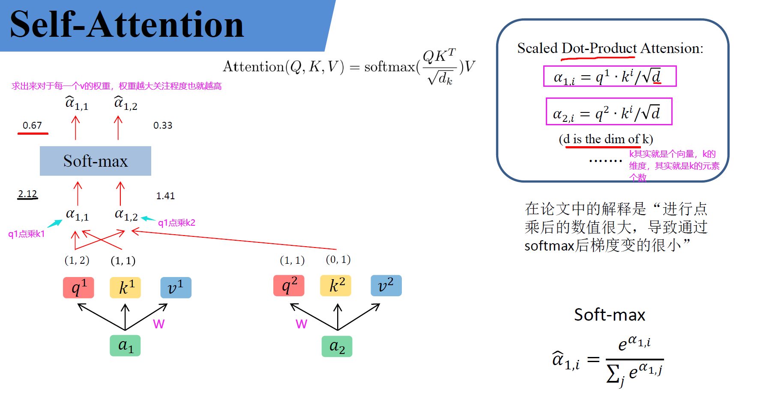

Slide 3
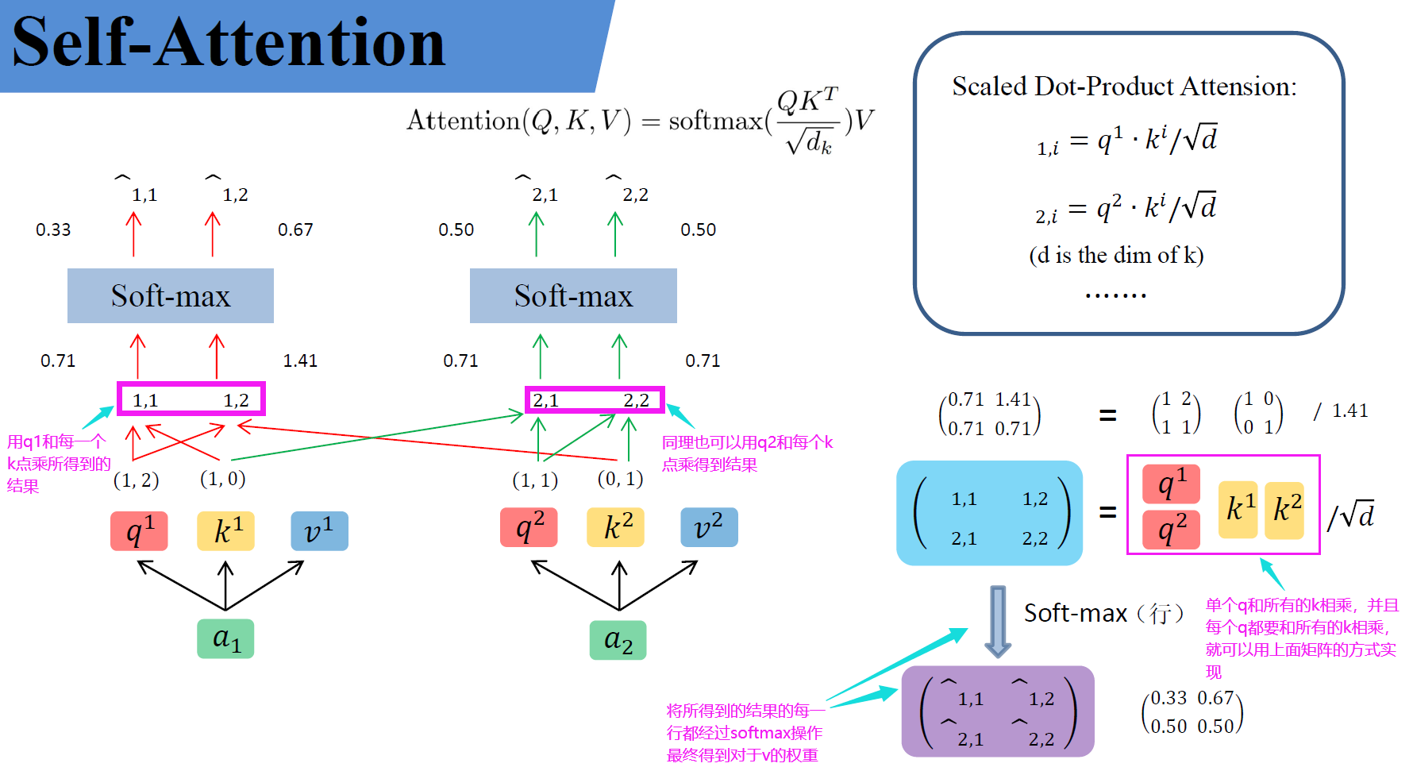

Slide 4
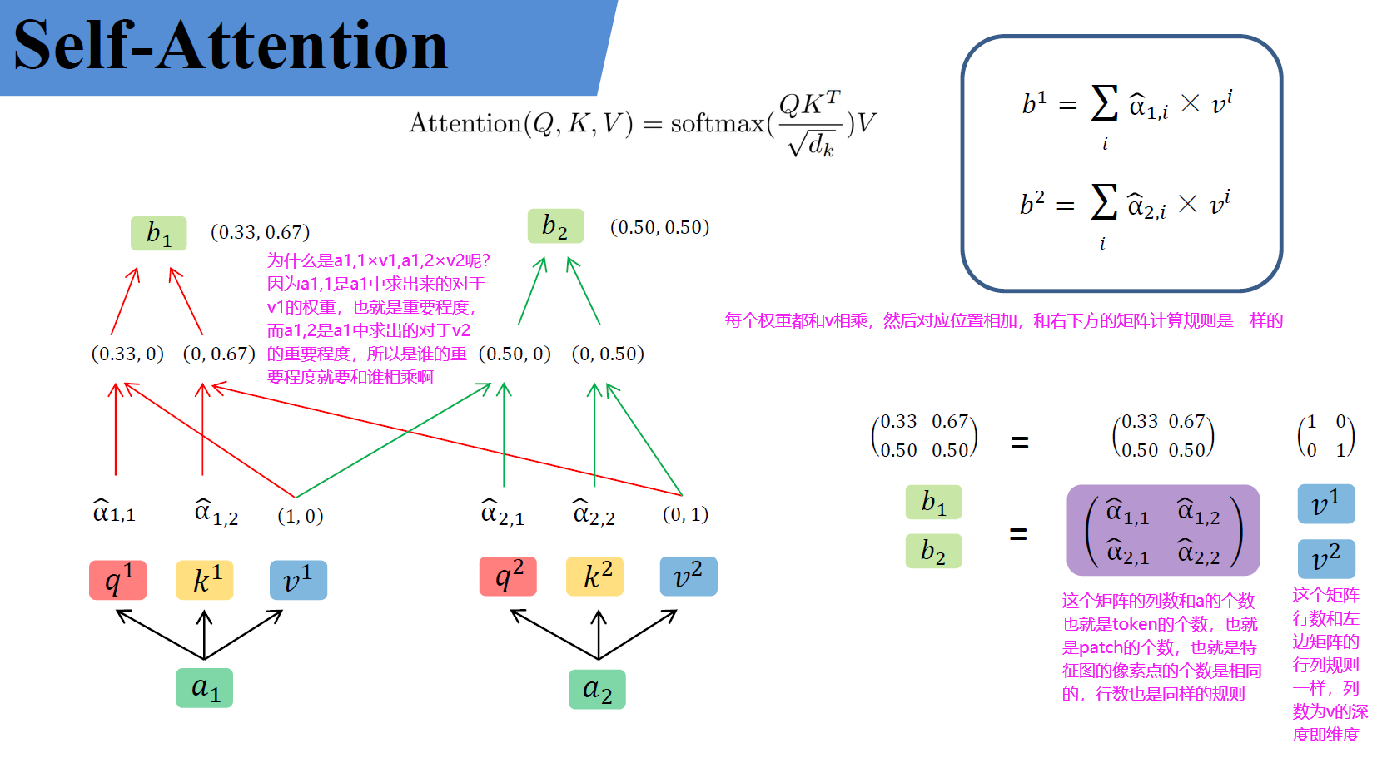
这一步也就决定了V1, V2
的维度等于b的维度

Slide 5
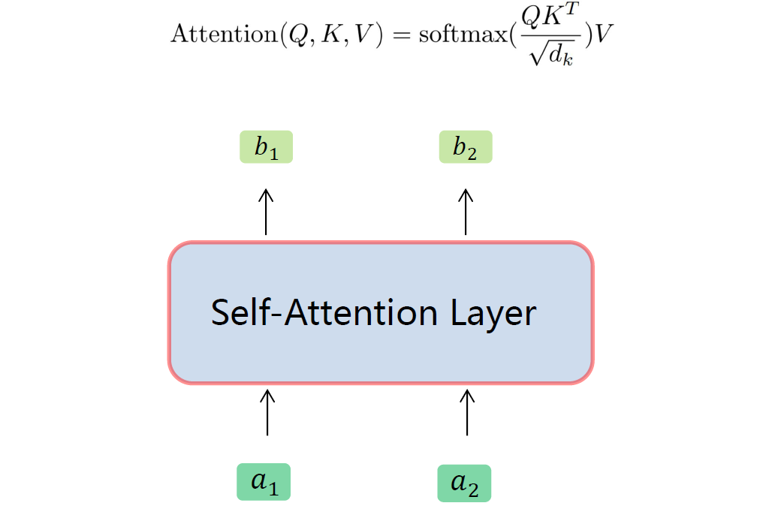

Slide 6
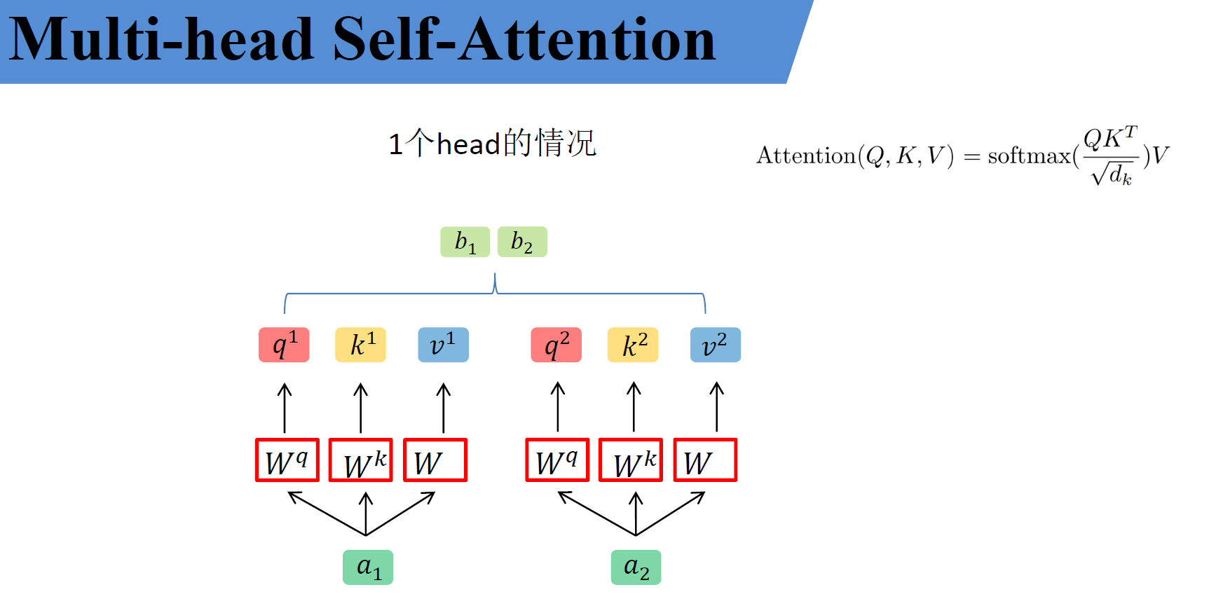

Slide 7
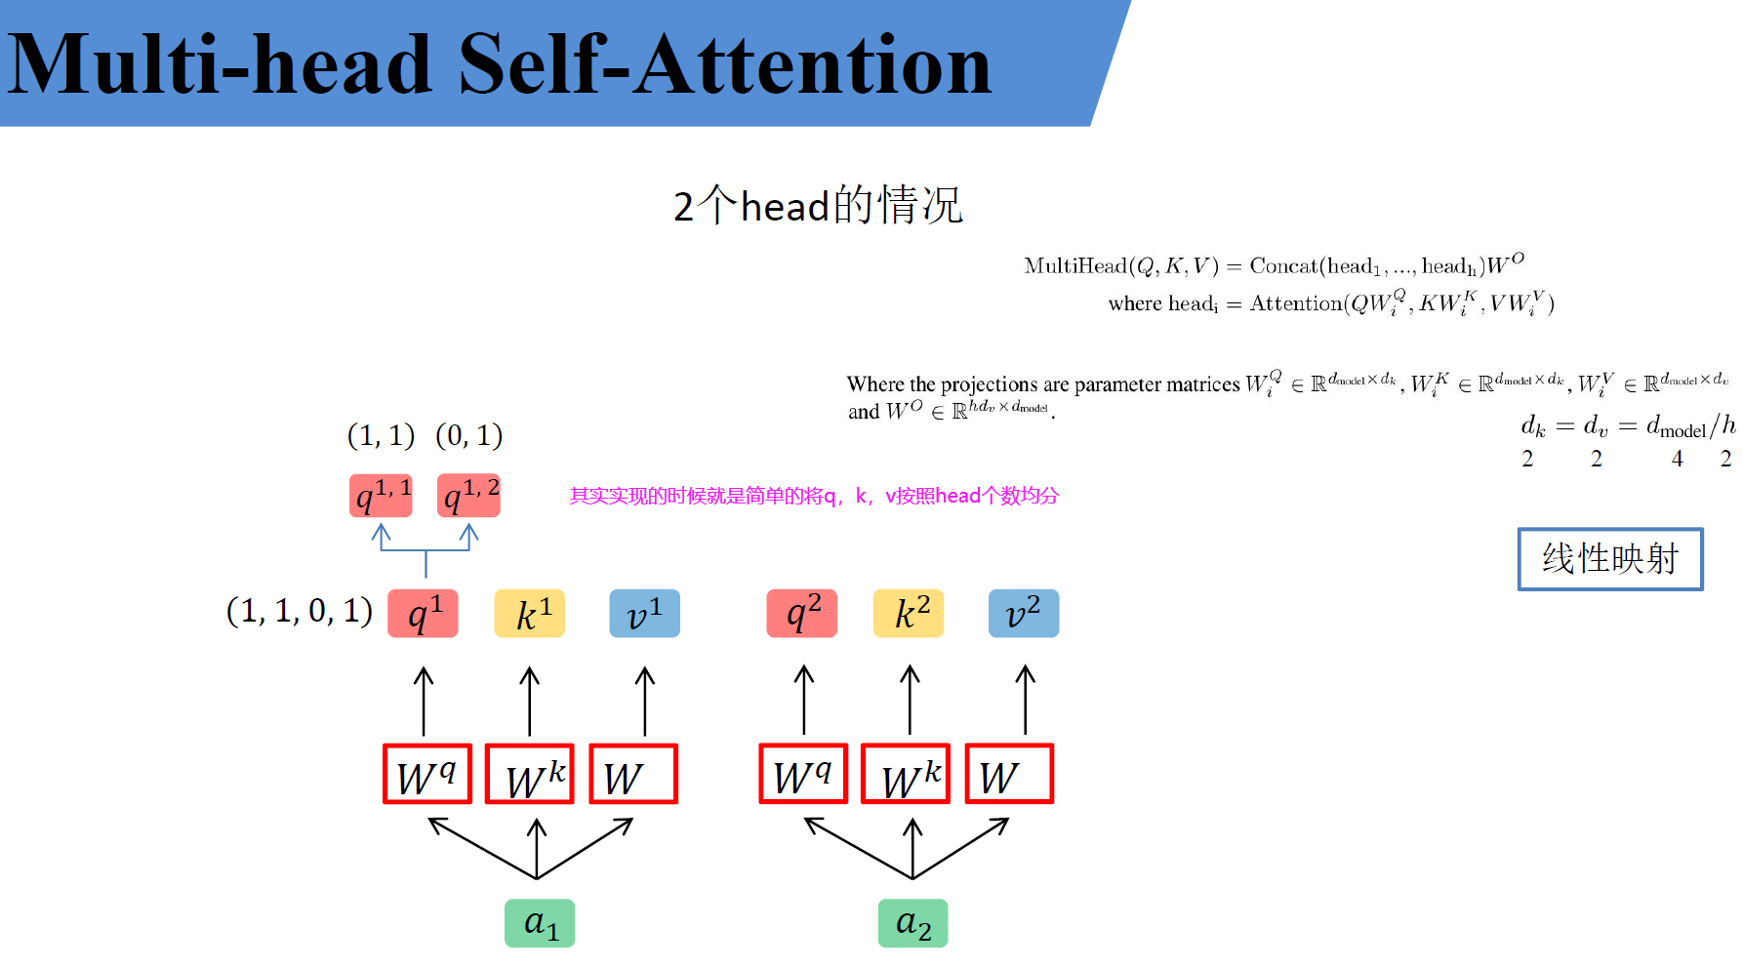
如果是线性映射的话是什么
样呢？下一张会有讲

Slide 8
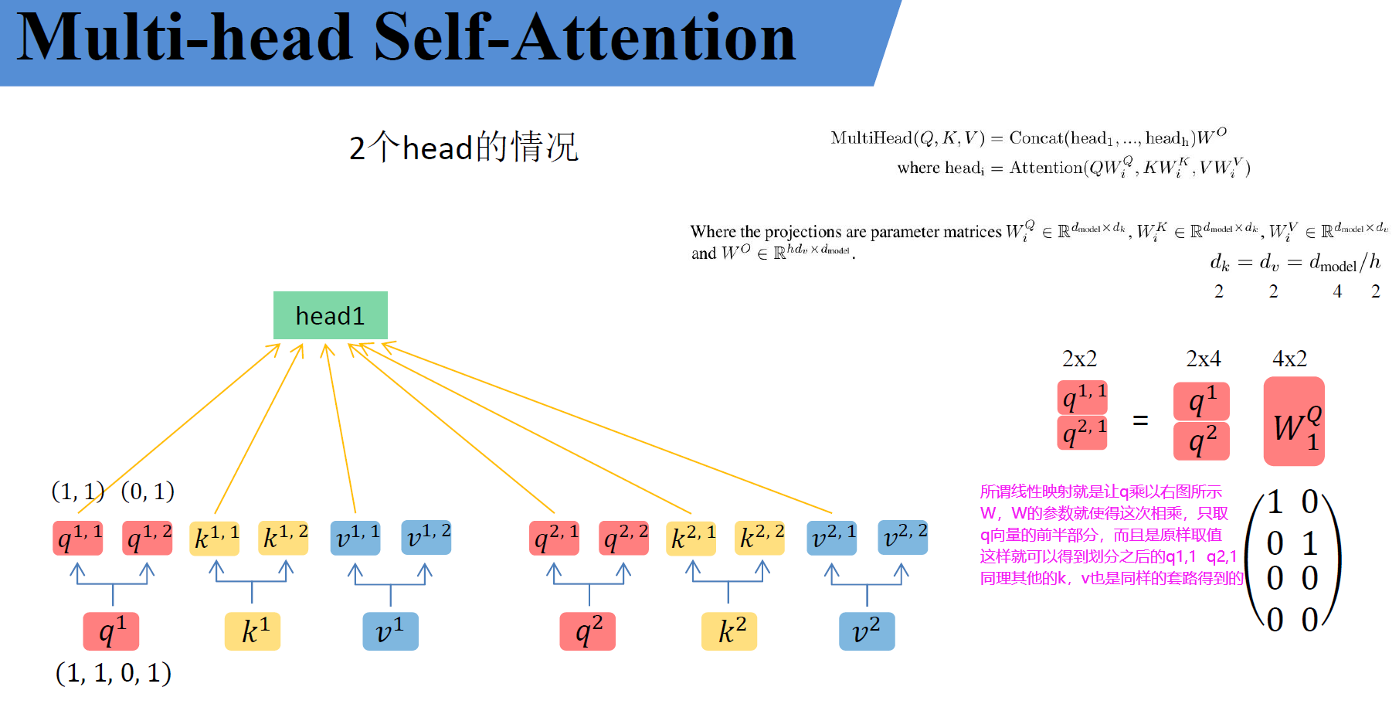

Slide 9
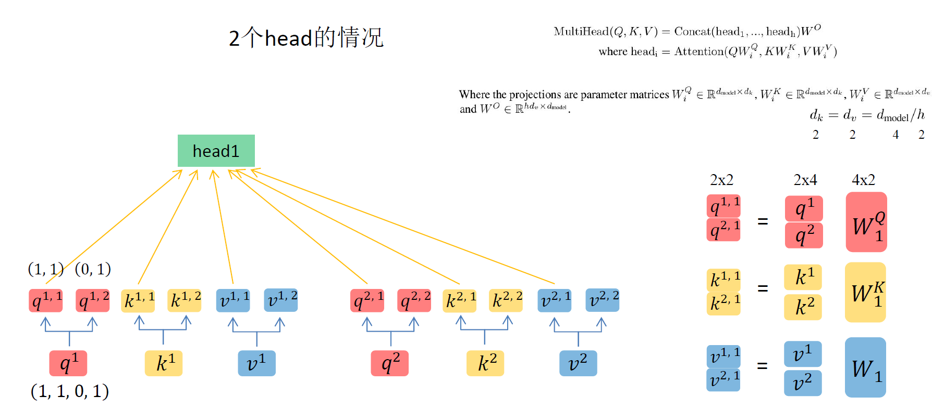

Slide 10
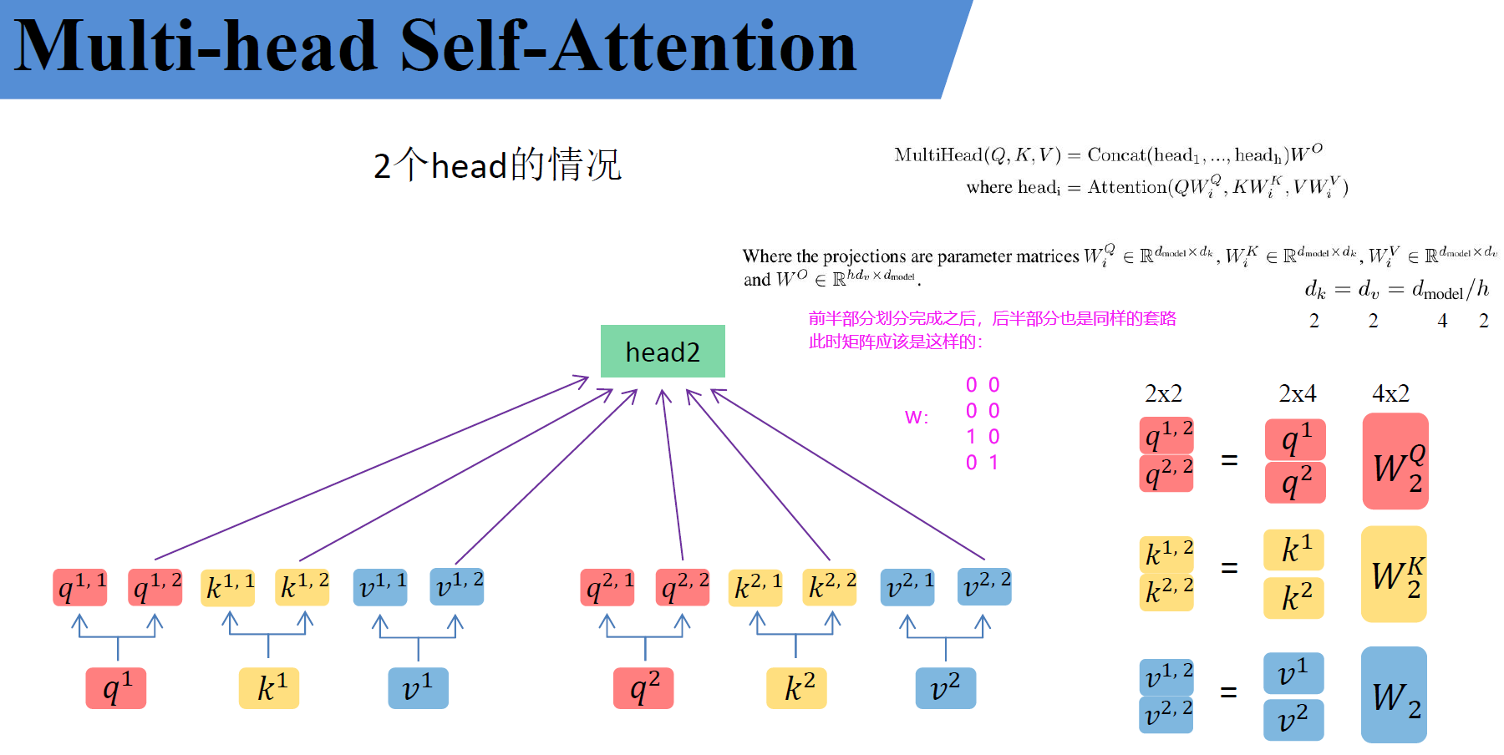

Slide 11
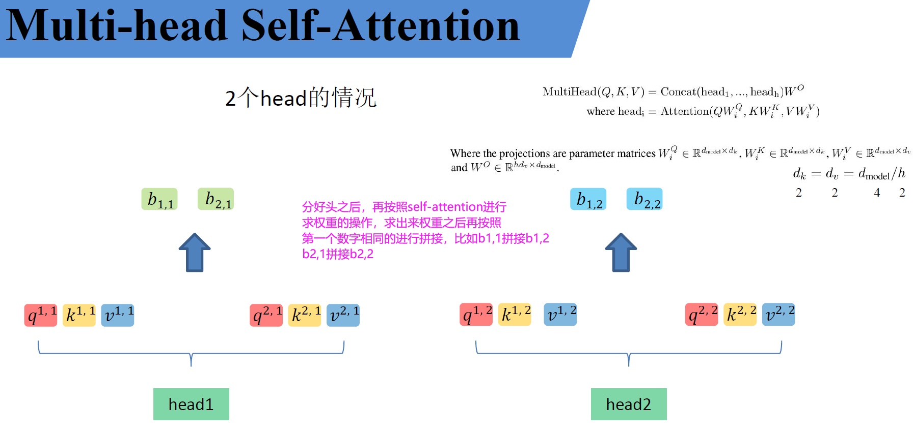

Slide 12
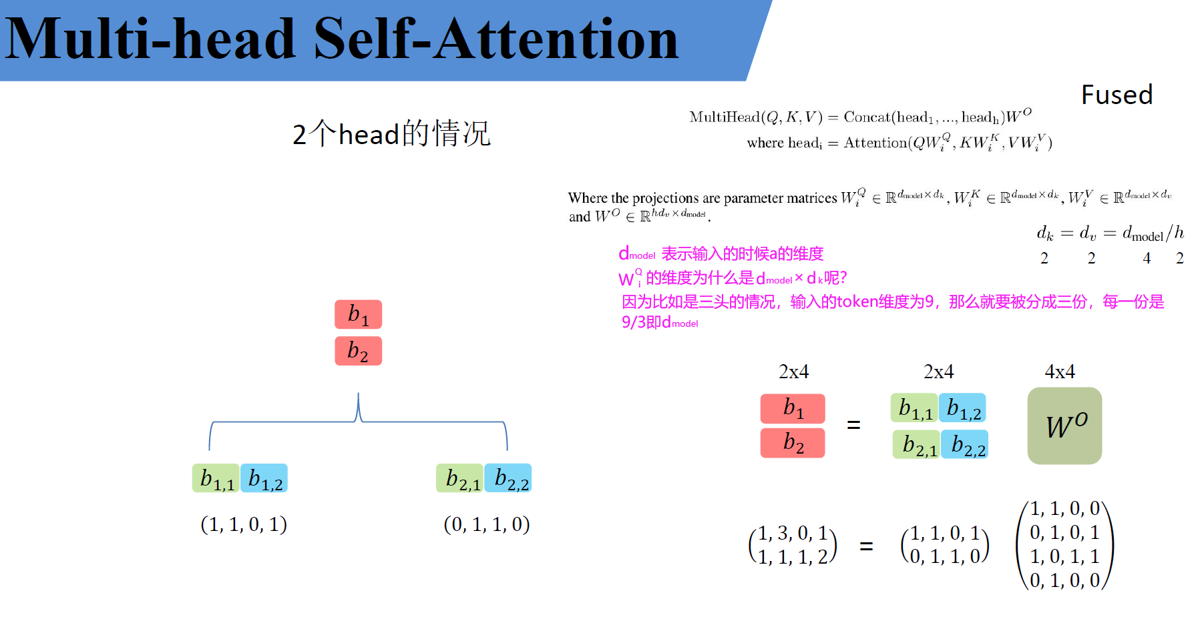

Slide 13
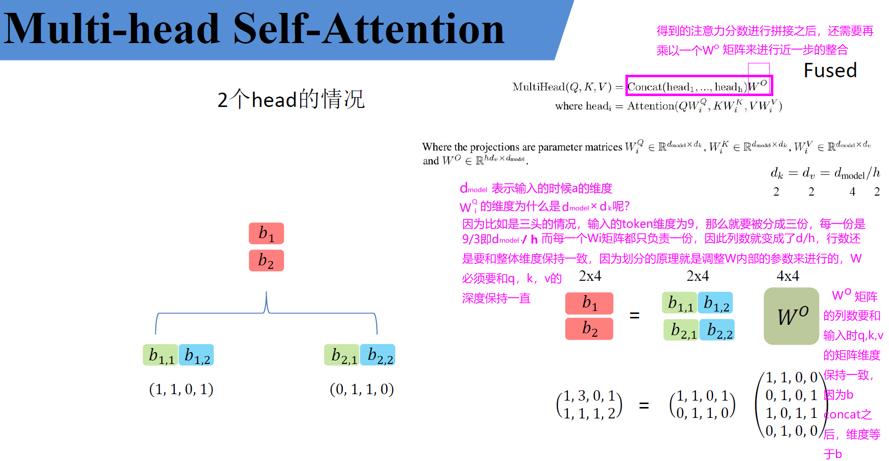

Slide 14
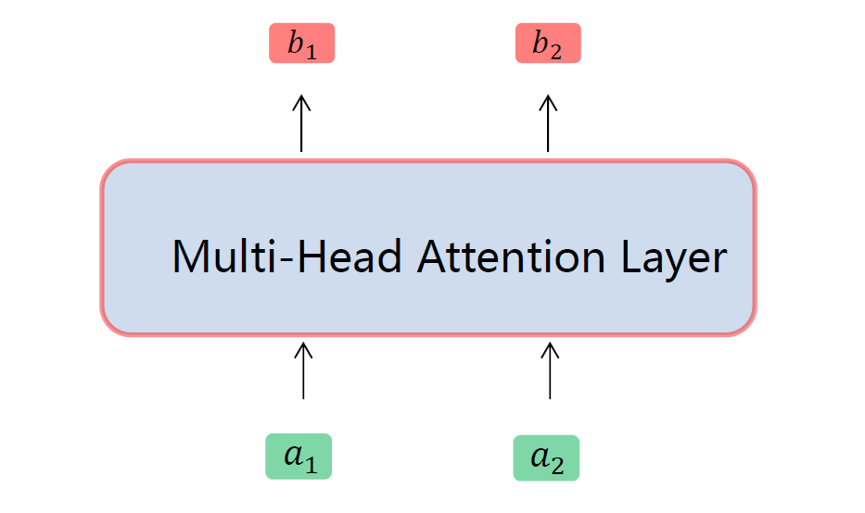

Slide 15
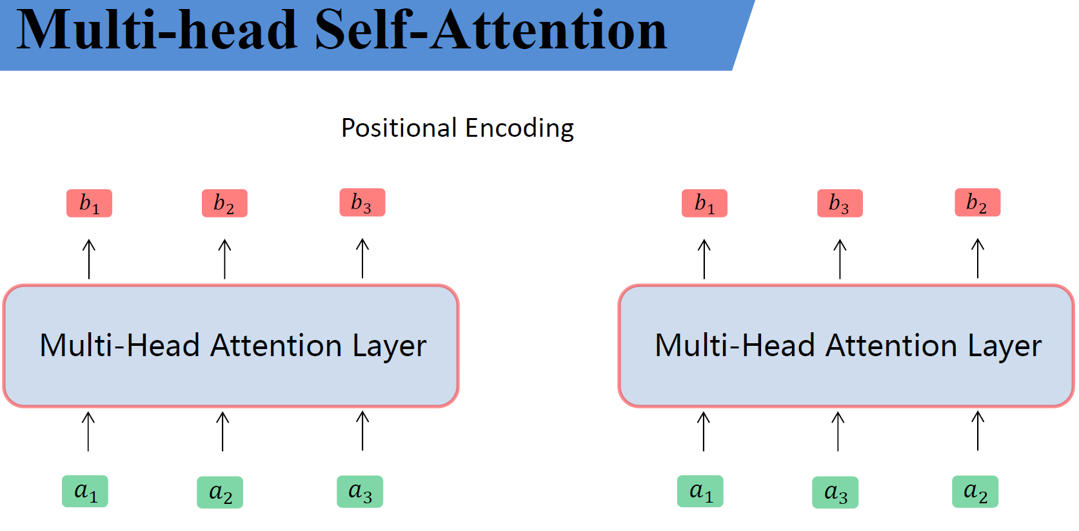

如果我将$a_{2}{与a}_{3}$的位置调换以下，发现$b_{1}的$结果根本就不受影响
这肯定不行，因此需要
采用位置编码

Slide 16
